Slide 1
Упражнение
Тест №4

Slide 2
Примерна задача 2

Slide 3
Начало
Ресурси
Преди да започнете решаването си свалете ресурсите
Това е файл, в който трябва да има:
последна версия на библиотеката СУИКА
началото на решението ‒ снежен човек без шапка и елха

Slide 4
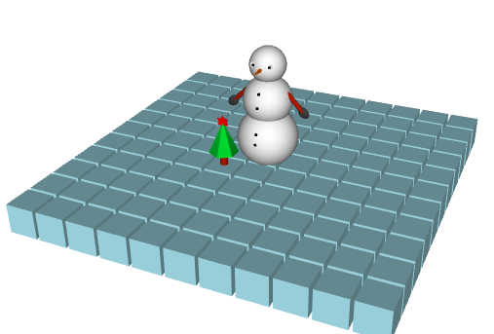
Начален вид

Slide 5
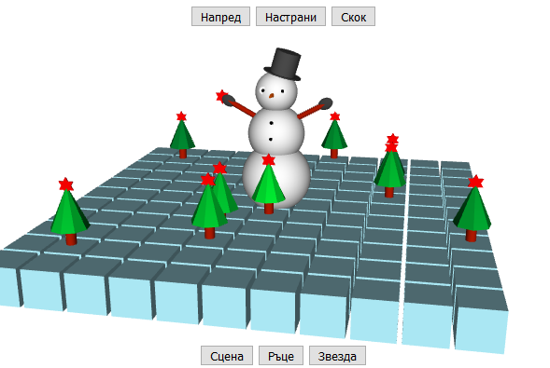
Краен вид

Slide 6
Задача №1 – шапка
Добавете шапка на снежния човек
Тя се състои от два тъмносиви цилиндъра и е леко наклонена

Slide 7
Задача №2 – движение на ръцете
Добавете бутон [Ръце] в долната централна част на графичното поле
При щракване с мишката върху бутона ръцете на снежния човек започват да се движат в страни. При повторно щракване ръцете се свалят и остават неподвижни

Slide 8
Задача №3 – навигация
Добавете бутон [Напред] в горната централна част на графичното поле. При щракване връху бутона [Напред] снежният човек се придвижва една клетка в посоката, в която гледа
Добавете бутон и [Настрани] При щракване връху него снежният човек се обръща на 90° наляво или надясно и преминава стъпка напред
Добавете бутон [Скок] в горната централна част на графичното поле. При щракване връху бутона снежния човек се издига нагоре, прави три стъпки напред и слиза надолу

Slide 9
Задача №4 – елхи
Създайте още 10 елхи над случайни клетки на земята същите като вече създадената
Добавете бутон [Звезда] в долната централна част на графичното поле. При щракване връху бутона в дясната ръка на снежния човек се показва или скрива звезда

Slide 10
Задача №5 – сцена
Добавете бутон [Сцена] в долната централна част на графичното поле. При щракване връху бутона сцената започва ту да се върти, ту да не се върти. При повторно щракване тя спира изцяло да се върти. При следващо щракване пак започва ту да се върти, ту да не се върти и т.н.

Slide 11
Край
Коментари, въпроси

